Slide 1
ChessRPG
張文諺

Slide 2
簡報大綱
01 自我介紹
02 遊戲特色與操作流程
03 卡牌關聯與故事構想
04 RPG 規則與傷害屬性
05 核心技術與目前成果
06 開發難題與解決方式
07 後續規劃與職涯目標
08 學習心得

Slide 3

自我介紹
程式學習
從小學 Scratch 開始，陸續接觸 App Inventor、
HTML、CSS、Python 與 C#。
學歷與工作
嶺東資管系學士，目前擔任 MIS 網管工程師，
曾在電商業擔任行政助理。
課後練習
每週約 20～30 小時，持續累積實作經驗。

Slide 4
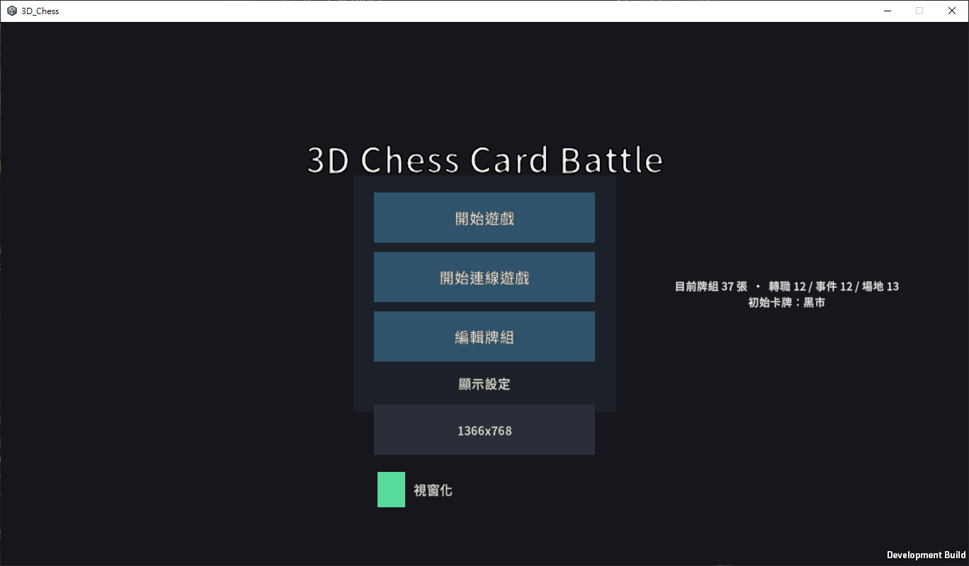
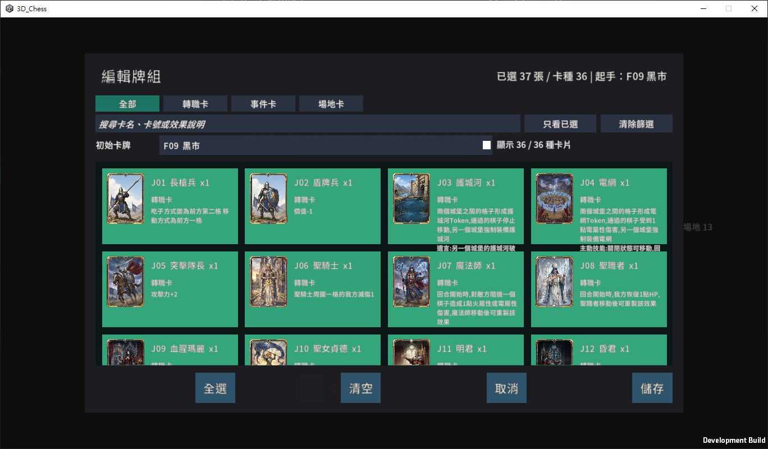
主選單與牌組編輯
雙人回合制的西洋棋卡牌遊戲，
結合標準走法與 RPG 戰鬥。
主選單提供本機測試、線上對戰
與牌組編輯。
卡庫共 36 張：轉職、事件、場地
各 12 張，可分類、搜尋及篩選。
各卡可選 0～2 張，另外指定起手卡。
儲存後更新摘要，取消保留原牌組。
Notes:
專案進度截至 2026-10-27。資料來源（D:/project/ChessRPG/）：Docs/DeckEditor.md; Docs/CardAuthoring.md; Assets/Scripts/ChessCard.cs。
畫面沿用原簡報中的實際遊戲截圖。既有回歸紀錄不等同雙端實機驗收。

Slide 5
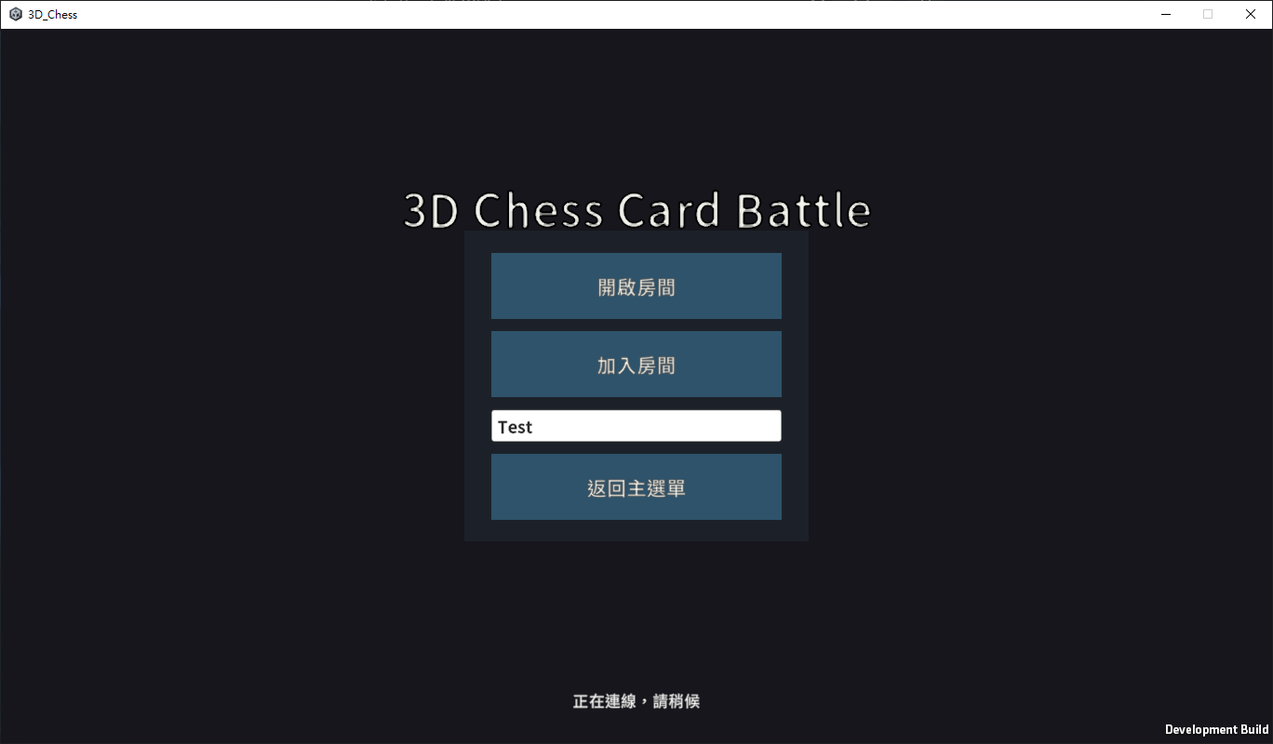

線上對戰與房間
使用 Photon PUN 建立雙人房間。
Host 建立房間，Client 加入房間。
雙方輸入相同暗語後進入同一局。
主機驗證操作，再同步棋局、
卡牌狀態與傷害演出。
連線提示
房間不存在、已滿或連線異常時，
介面顯示失敗原因。
手牌同步只提供自己的牌面，
對手僅收到手牌張數。
Notes:
專案進度截至 2026-10-27。資料來源（D:/project/ChessRPG/）：Tools/Verification/README.md; Assets/Scripts/Networking/MULTIPLAYER_README.md。
畫面沿用原簡報中的實際遊戲截圖。既有回歸紀錄不等同雙端實機驗收。

Slide 6
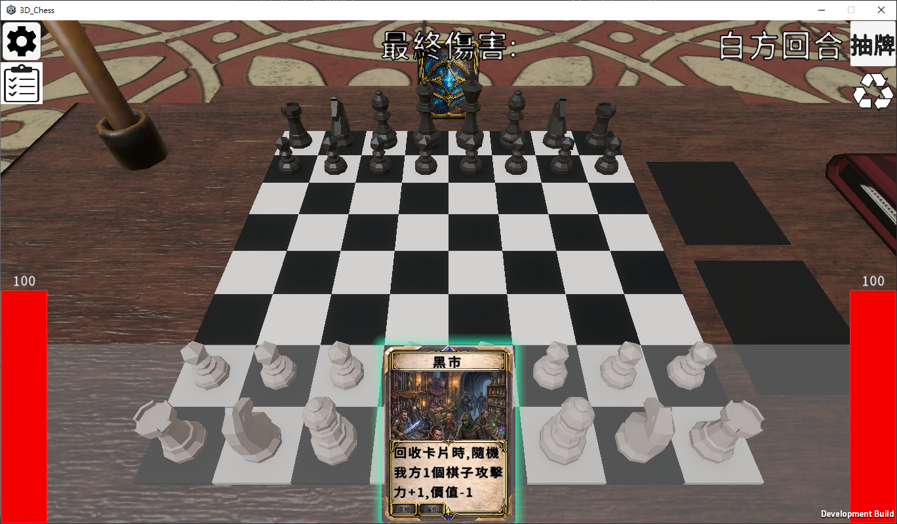
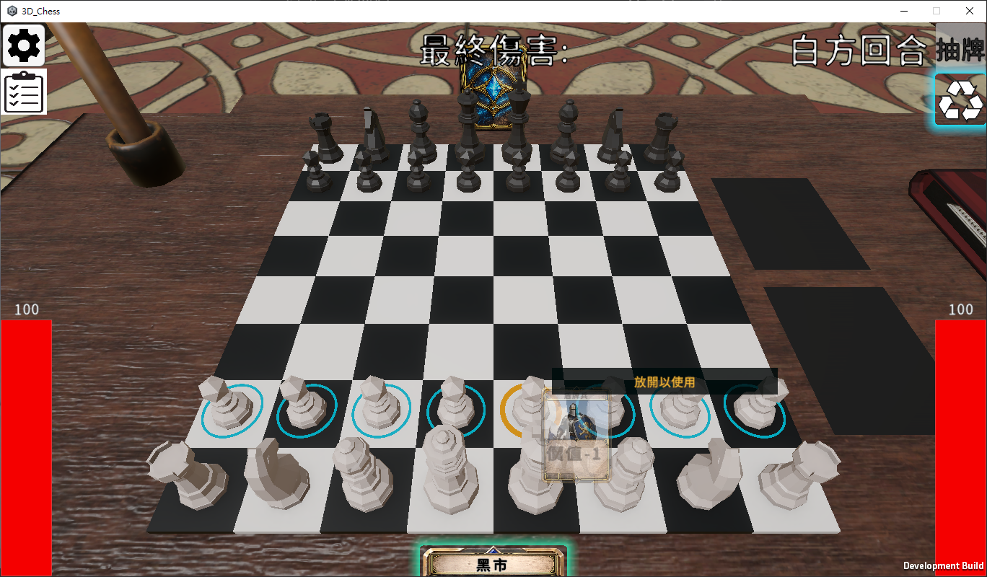
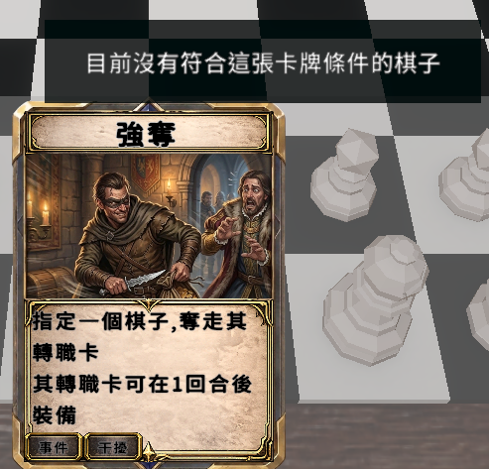
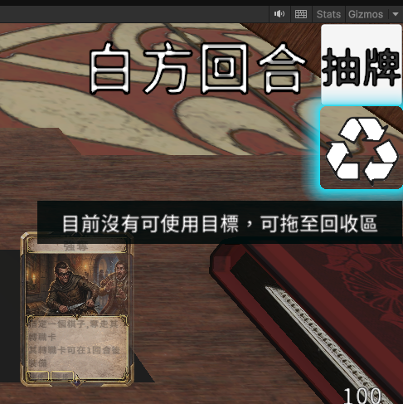
抽牌、回收與出牌
開局取得牌組設定的起手卡。
每回合有 1 次一般抽牌，移動後放棄。
每回收 1 張，累積 1 次額外抽牌。
先用一般次數，再用回收次數；
未用完的次數不保留到下回合。
拖曳至合法目標出牌，無效時顯示原因。
Notes:
進度核對：2026-11-04。來源：Assets/Scripts/CardHandManager.cs（TurnDrawChances、DisableDrawForCurrentTurn、EndDrawTurn）、Assets/Scripts/Networking/PrivateCardState.cs；output/managed-rules-regression.txt（2026-11-03）。一般抽牌優先消耗，回收次數可累積；移動只放棄一般抽牌，回合結束清除所有剩餘次數。

Slide 7
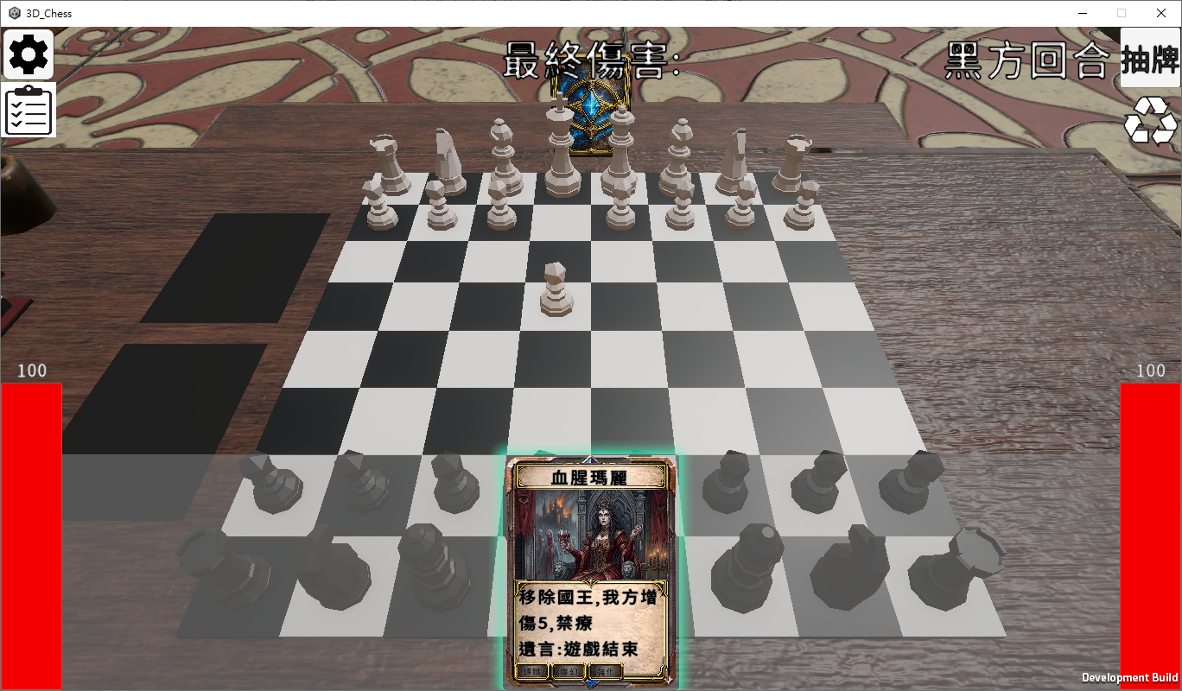
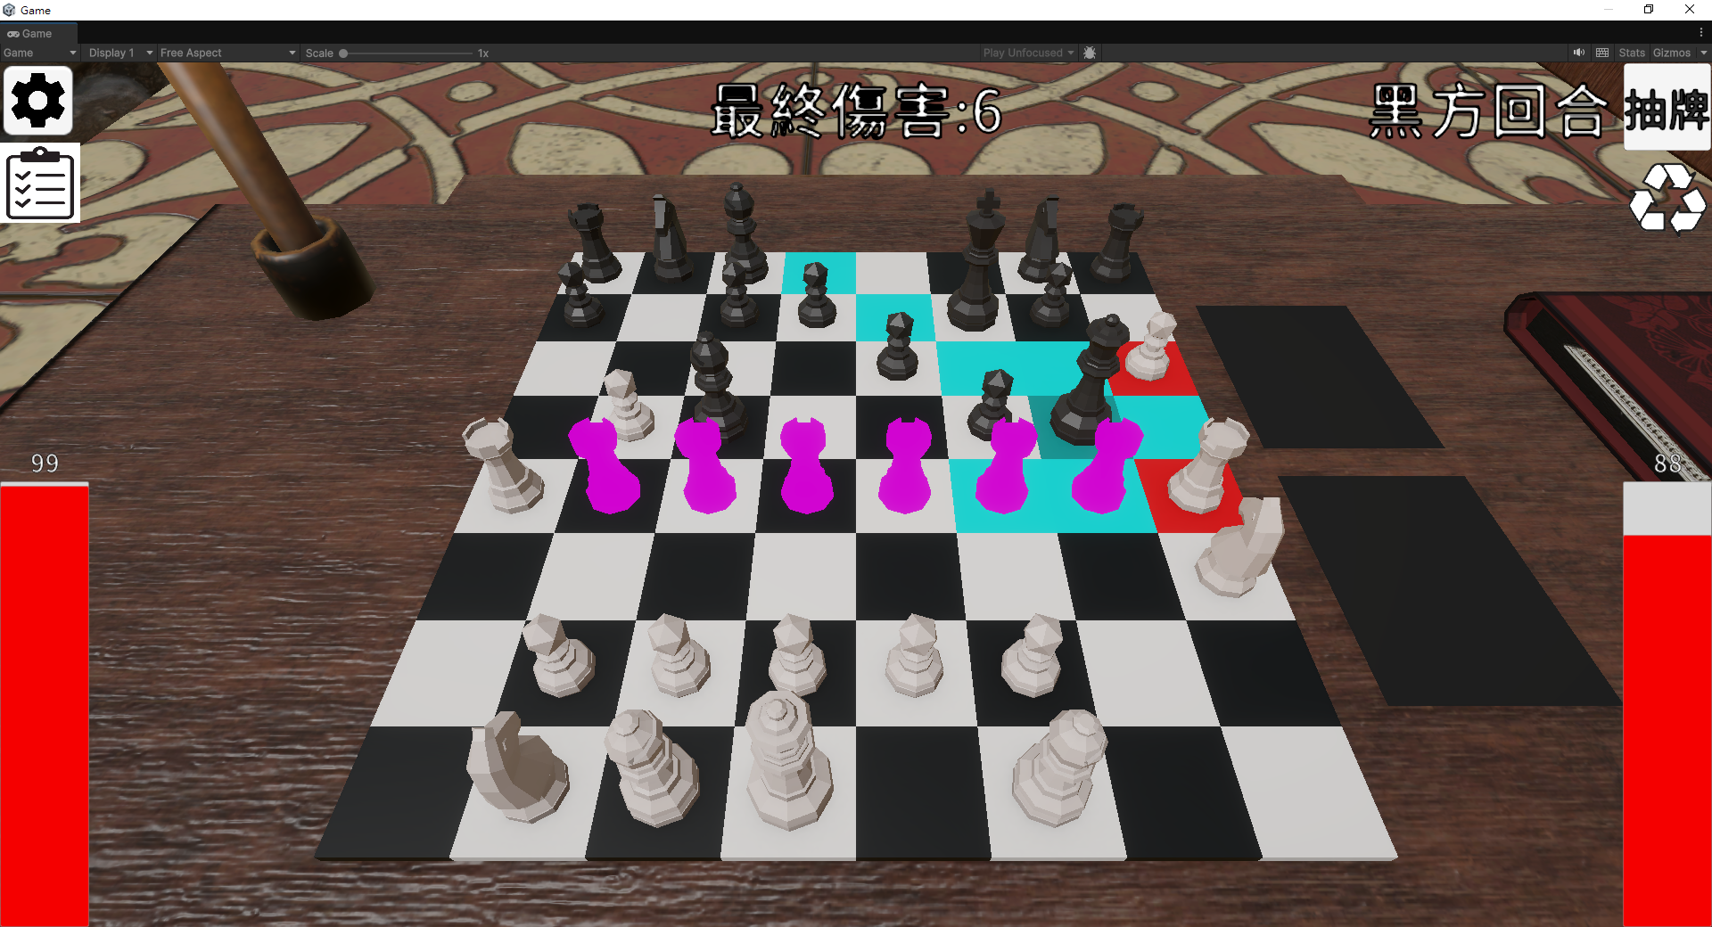
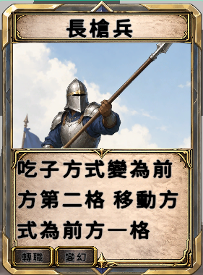
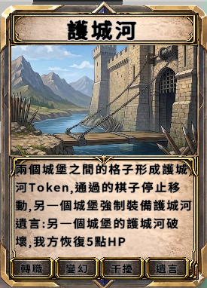
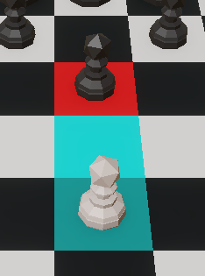
HP、勝負與特殊走法
雙方各有 100 HP，吃子與卡牌能造成傷害。
對手 HP 歸零或國王被將死即可獲勝。
血腥瑪麗等特殊卡可改變勝負判定。
長槍兵改變兵的走法，護城河限制路徑。
出牌前會預覽棋盤變化並檢查國王安全，
防止卡牌造成非法將軍或暴露己方國王。
Notes:
專案進度截至 2026-10-27。資料來源（D:/project/ChessRPG/）：output/card-king-safety-regression.txt; README.md。
畫面沿用原簡報中的實際遊戲截圖。既有回歸紀錄不等同雙端實機驗收。

Slide 8
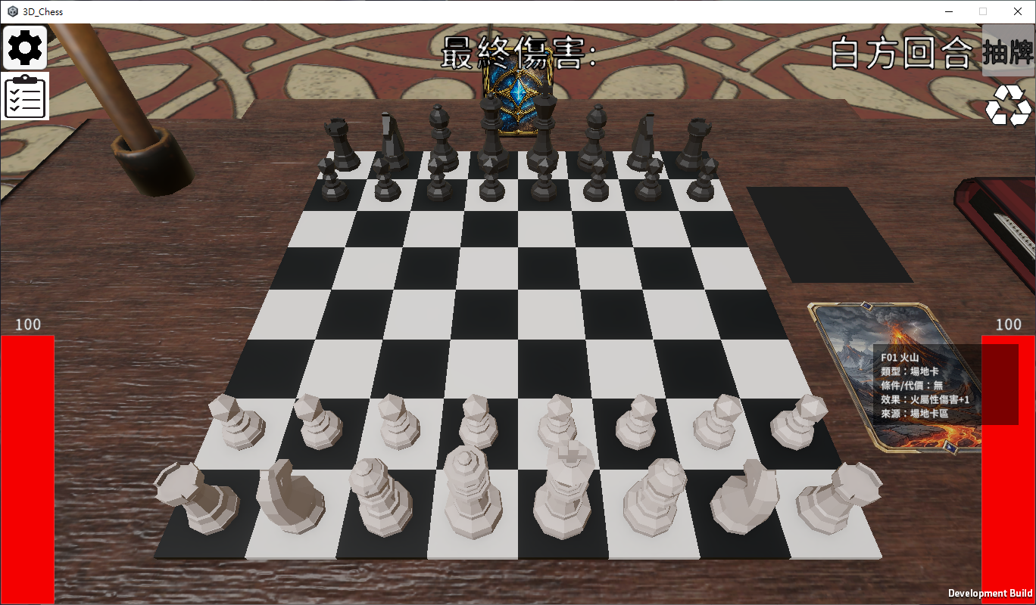
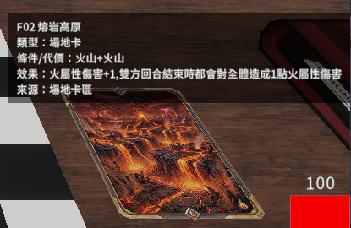
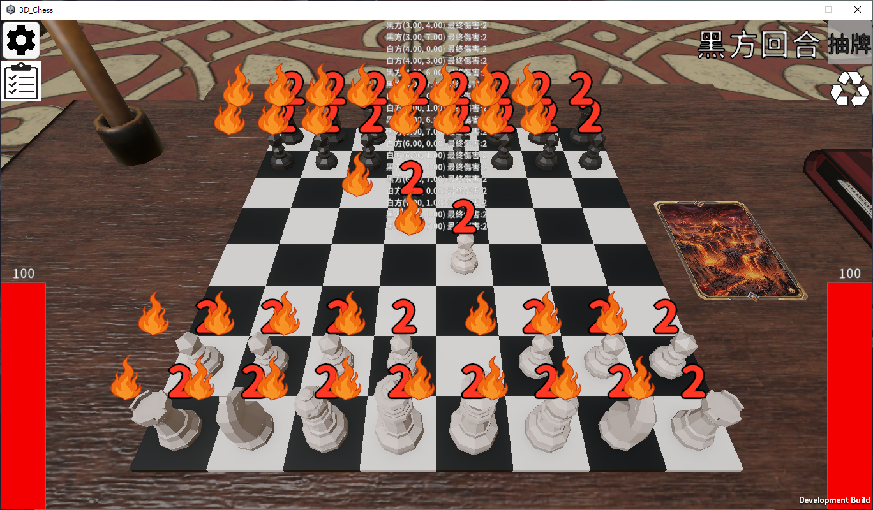
場地卡與合成
場上最多放置 2 張場地卡。
場地效果可影響雙方，需配合牌組使用。
符合配方的場地會合成進階卡。
例如「火山＋火山」合成「熔岩高原」，
讓持續傷害成為另一種取勝手段。
F12 另支援切換普通西洋棋規則。
Notes:
專案進度截至 2026-10-27。資料來源（D:/project/ChessRPG/）：Assets/Scripts/FieldCardRules.cs; Tools/Verification/README.md。
畫面沿用原簡報中的實際遊戲截圖。既有回歸紀錄不等同雙端實機驗收。

Slide 9
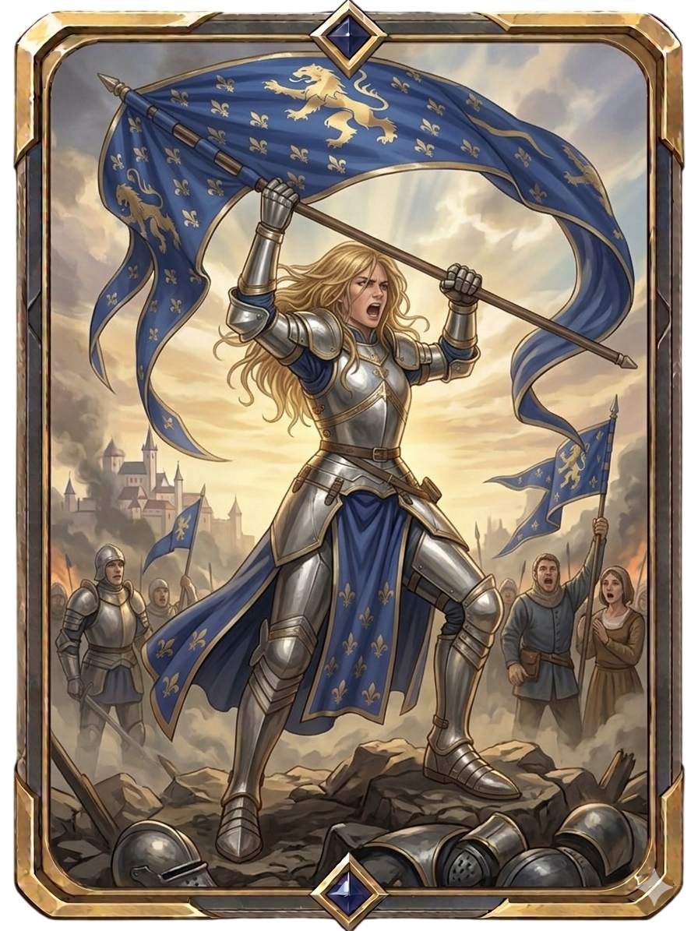
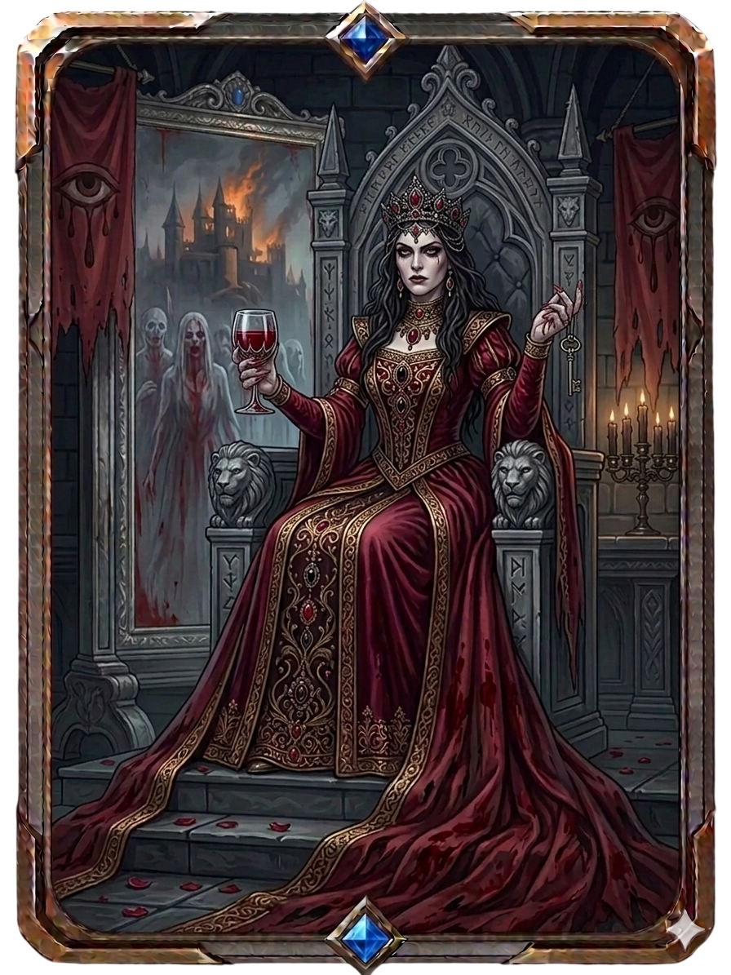
聖女貞德與血腥瑪麗
兩種領導方式
貞德的增傷隨吃子成長，友軍損失
會削弱額外加成。
瑪麗移除國王，換取增傷 5 與禁療，
自身被吃時觸發對局結束。
旗幟與王座（構想）
貞德站在前線，勝敗牽動全軍士氣。
瑪麗以自己的存亡取代王權，
用不能回頭的代價換取力量。
兩張卡可成為同一場戰爭的對照。
J10 聖女貞德
J09 血腥瑪麗
這是依卡圖與效果延伸的角色對照，未設定兩人為既定敵手。
Notes:
兩張卡都能強化全軍，但風險不同。貞德的效果會隨戰況增減，讓保護同伴成為策略；瑪麗則在開局條件下移除國王並禁療，把勝敗集中在自身。卡圖一張是前線旗手，一張是王座上的女王，因此可以發展為兩種領導理念。貞德需我方無棋子被吃；瑪麗另需滿 HP 且場上無任何棋子被吃。這裡討論遊戲角色，沒有宣稱歷史人物的關係。
卡牌描述與卡圖來源：D:/project/ChessRPG/Assets/Resources/Cards/J10.asset；D:\project\ChessRPG\Assets\ChessCardImages\JobCard\Joan.png
D:/project/ChessRPG/Assets/Resources/Cards/J09.asset；D:\project\ChessRPG\Assets\ChessCardImages\JobCard\BloodyMary.png
合成來源：D:/project/ChessRPG/Assets/Scripts/FieldCardRules.cs。資料閱讀日期：2026-10-31。故事構想為依現有資產延伸的創作提案。

Slide 10
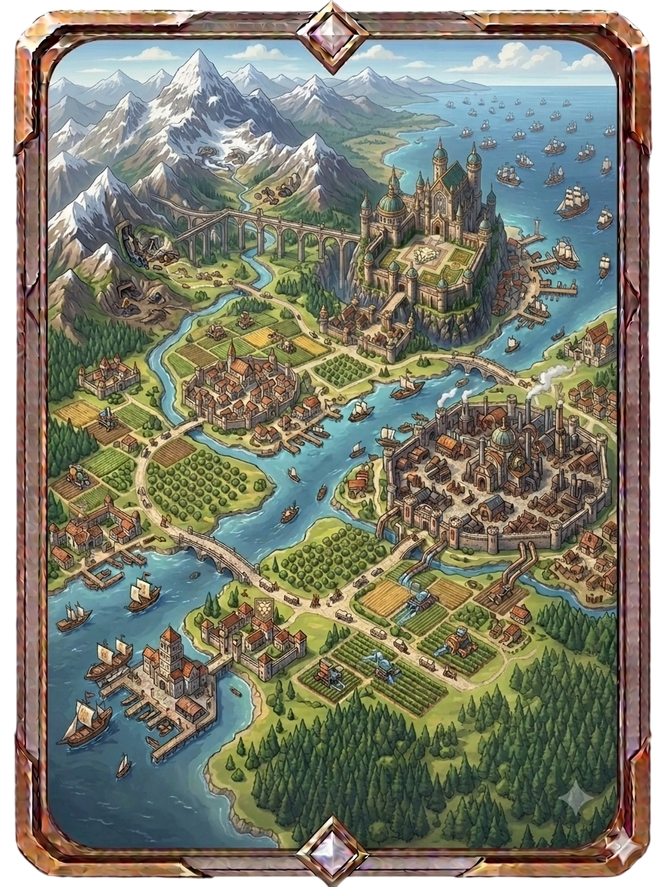
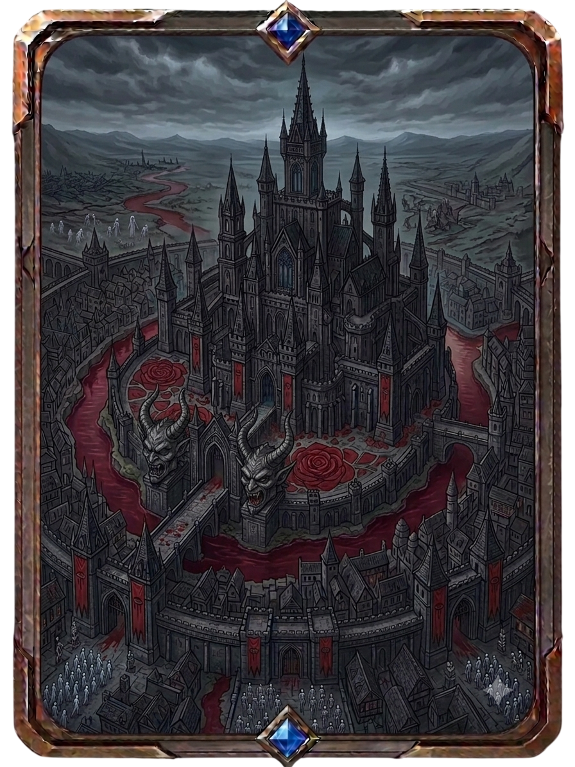
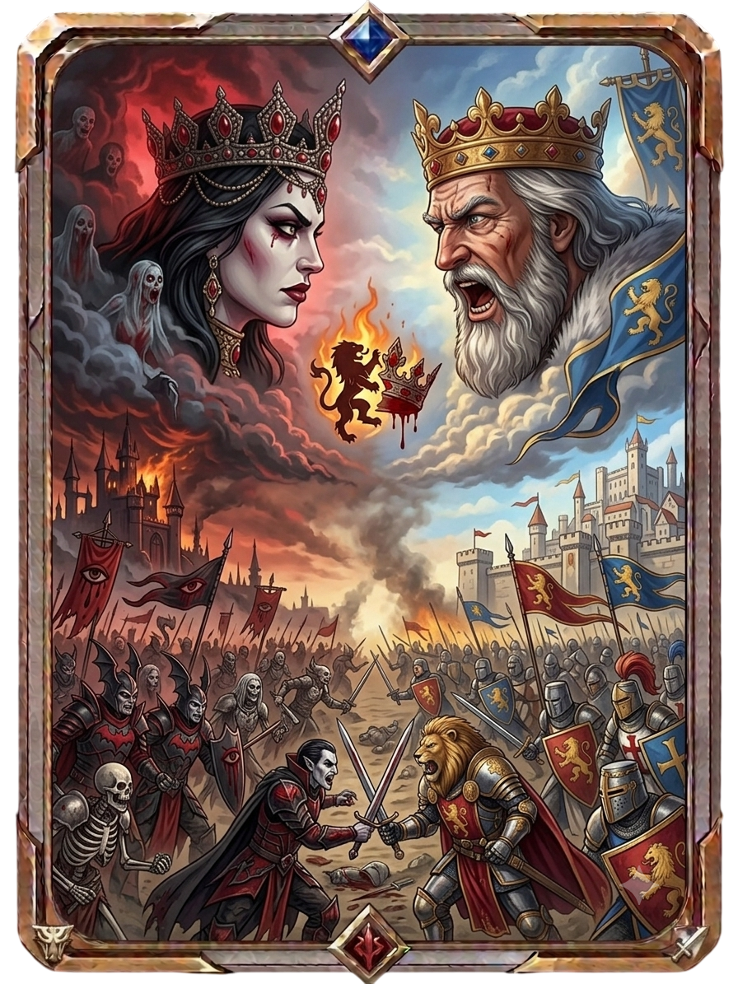
光暗勢力與宿命終結
合成與對立
聖萊恩王國提供減傷，重複合成後
成為強化回復的「光之帝國」。
瑪莉埃古堡提高攻擊，重複合成後
成為攻擊更強的「暗之帝國」。
力量耗盡的決戰（構想）
F05 聖萊恩王國
F07 瑪莉埃古堡
F12 宿命終結之地
當光與暗交會，雙方失去特殊力量。
F12 重啟棋局、移除卡池與傷害步驟，
讓戰爭回到純粹的西洋棋較量。
可作為世界觀中的終局篇章。
王國＋古堡＝宿命終結之地
合成配方與重啟效果已存在；光暗決戰的情節屬故事構想。
Notes:
F05+F05=F06 光之帝國；F07+F07=F08 暗之帝國；F05+F07=F12。這些都是實際配方。F12 卡圖也呈現明亮王國與黑暗城堡兩方交戰，因此合成規則和畫面可以共同支持光暗勢力的敘事方向。場地效果會影響雙方，並不代表玩家只能固定加入某個陣營。
卡牌描述與卡圖來源：D:/project/ChessRPG/Assets/Resources/Cards/F05.asset；D:\project\ChessRPG\Assets\ChessCardImages\FieldCard\SSK.png
D:/project/ChessRPG/Assets/Resources/Cards/F07.asset；D:\project\ChessRPG\Assets\ChessCardImages\FieldCard\MAC.png
D:/project/ChessRPG/Assets/Resources/Cards/F12.asset；D:\project\ChessRPG\Assets\ChessCardImages\FieldCard\FatedEndland.png
合成來源：D:/project/ChessRPG/Assets/Scripts/FieldCardRules.cs。資料閱讀日期：2026-10-31。故事構想為依現有資產延伸的創作提案。

Slide 11
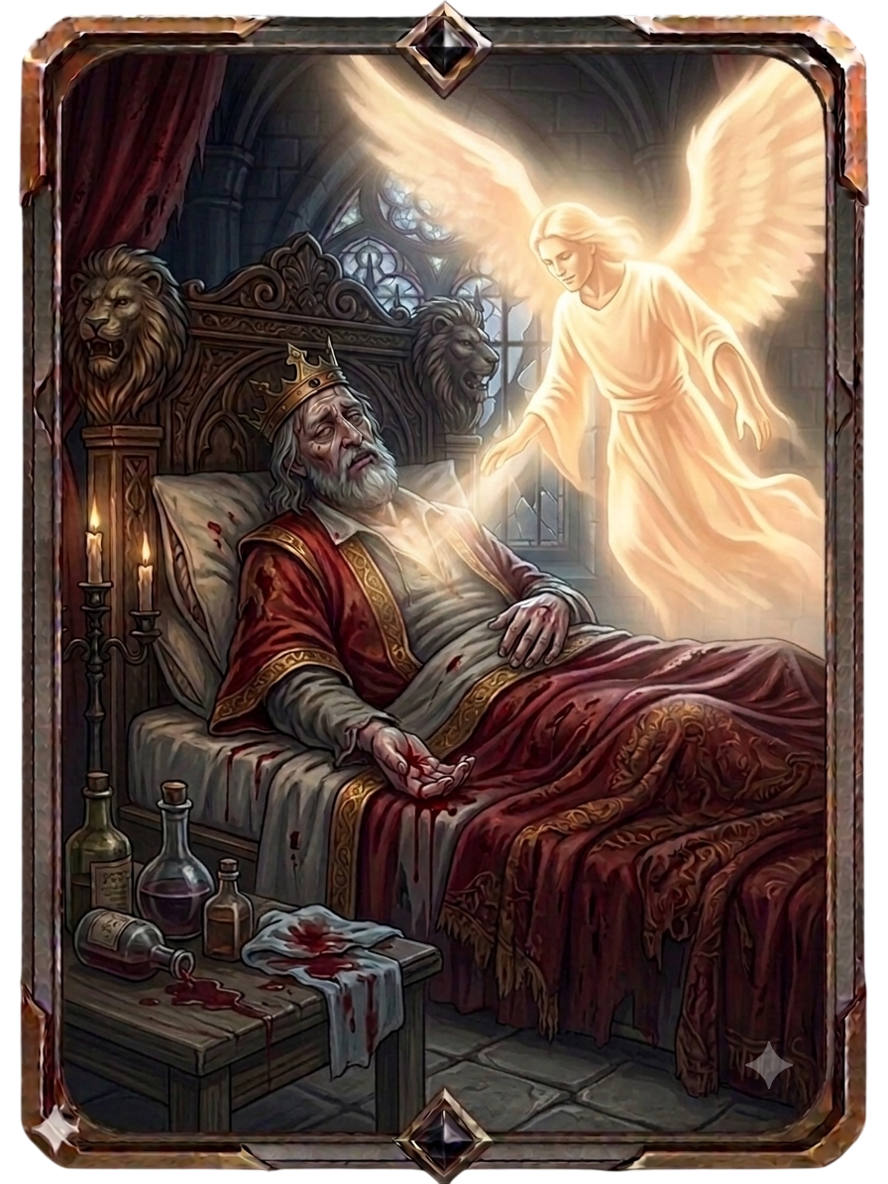
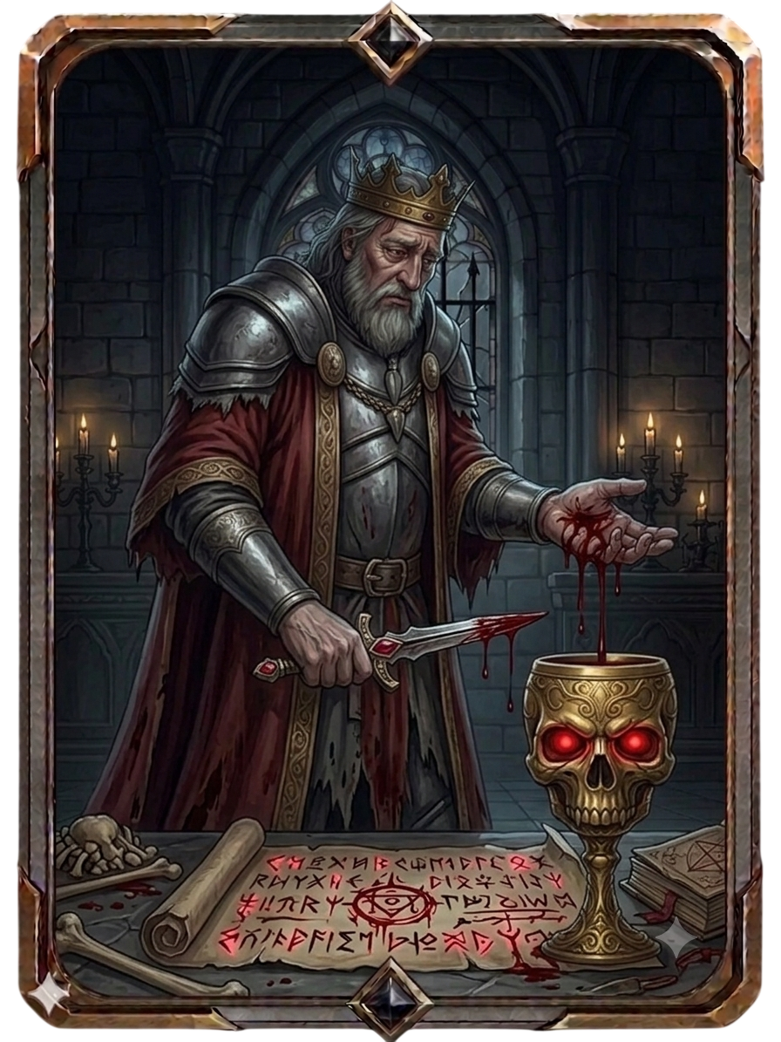
回春與血契：生命的時間差
先付或後付
回春：HP ≥ 50 時可用，先支付 10 HP，
之後每次回合結束回復 3，持續 5 回合。
血契：HP ≤ 50 時可用，先回復 40 HP，
之後每次回合結束支付 5，持續 10 回合。
國王的求生抉擇（構想）
卡圖都描繪年老國王與生命危機。
一條路接受眼前的痛苦，等待療癒；
另一條路以未來生命交換眼前生機。
可寫成同一位國王的兩條命運分支。
E10 回春
E11 血契
同一位國王的設定屬故事構想；實際回復仍受禁療等效果影響。
Notes:
這組的關聯同時來自卡圖和效果。回春畫面是床上的國王接受光明治療；血契畫面是國王割掌向骷髏杯獻血。規則一個先付出、後回復，一個先救急、後付出。不能把名義回復總量當成必然淨收益，因為可能受 HP 上限、禁療與對局提前結束影響。
卡牌描述與卡圖來源：D:/project/ChessRPG/Assets/Resources/Cards/E10.asset；D:\project\ChessRPG\Assets\ChessCardImages\EventCard\Rejuvenation.png
D:/project/ChessRPG/Assets/Resources/Cards/E11.asset；D:\project\ChessRPG\Assets\ChessCardImages\EventCard\BloodPact.png
合成來源：D:/project/ChessRPG/Assets/Scripts/FieldCardRules.cs。資料閱讀日期：2026-10-31。故事構想為依現有資產延伸的創作提案。

Slide 12
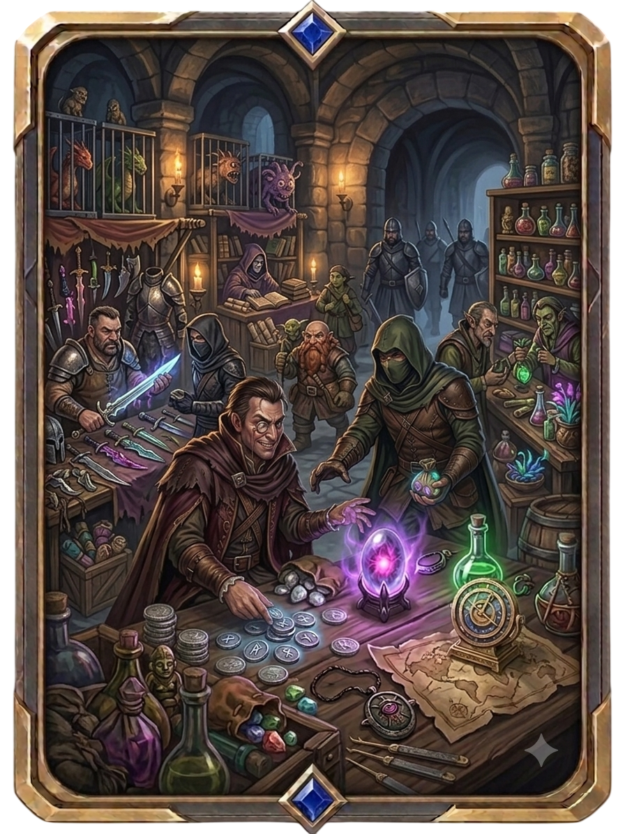
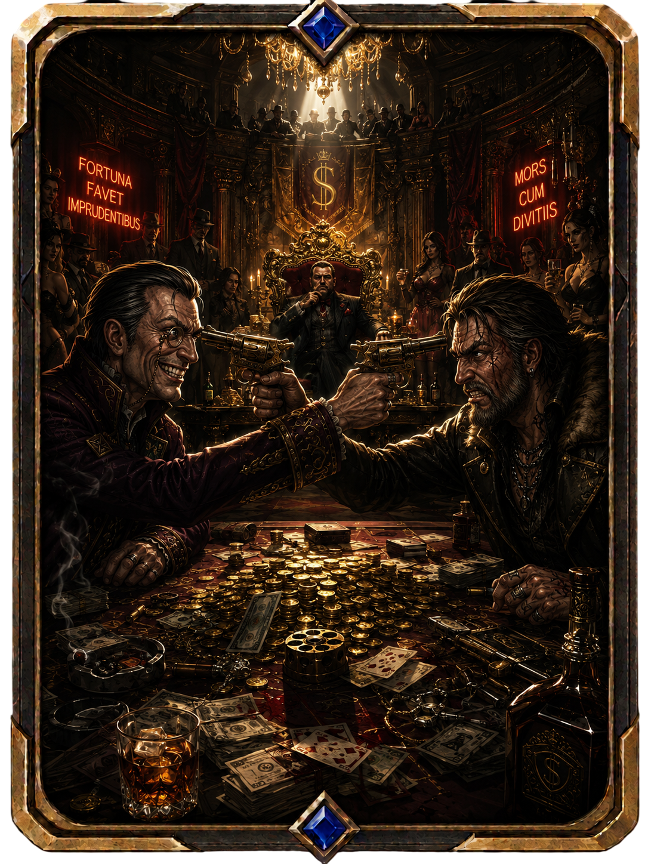
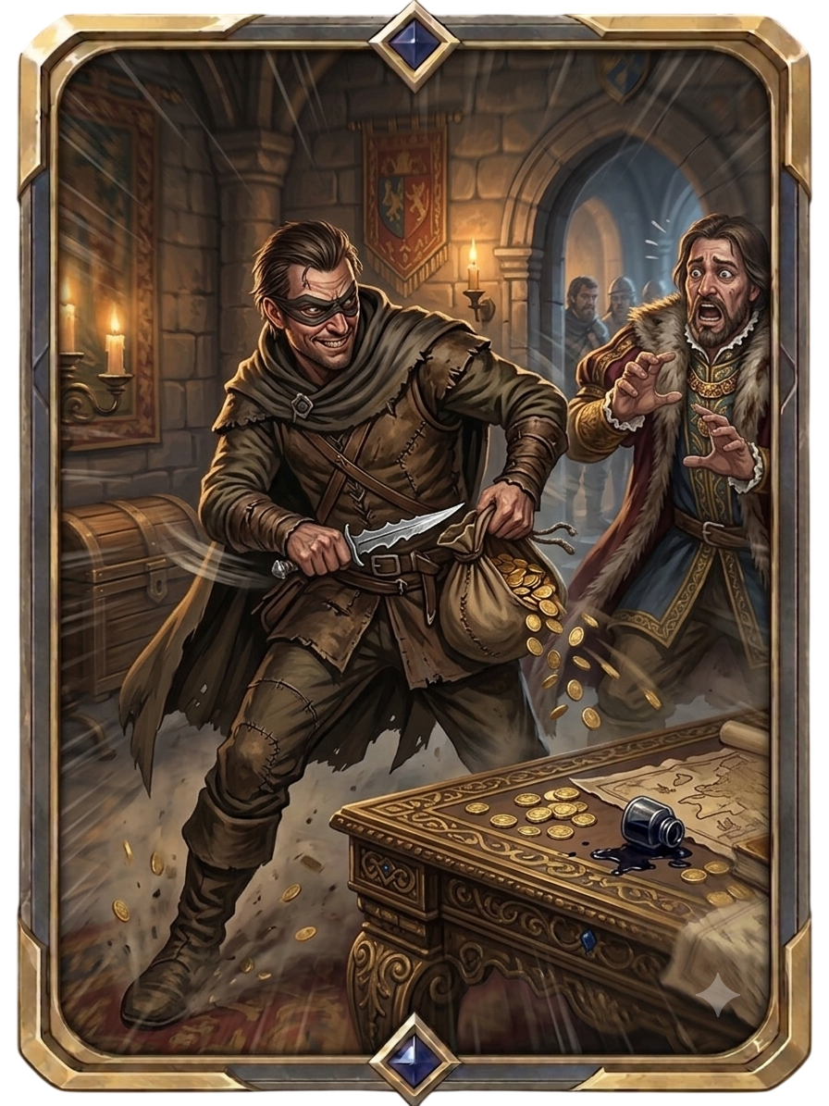
黑市與罪金之域
交易與掠奪
黑市把回收牌轉成隨機己方棋子的
攻擊力 +1、價值 −1。
罪金之域在抽牌時隨機選擇目標與傷害。
強奪則支付 5 HP，奪走他人的轉職卡。
戰爭中的地下市場（構想）
F09 黑市
F10 罪金之域
E03 強奪
最初只是交換裝備、買賣力量。
當利益擴張成賭局，暴力便失去控制，
甚至回頭傷害交易者自己。
強奪可作為其中一段掠奪事件。
黑市＋黑市＝罪金之域
黑市合成已有規則；強奪與地下市場的劇情連結屬構想。
Notes:
黑市是回收時成長，罪金之域是抽牌時造成隨機傷害。F10 描述為隨機對場上 1～6 個棋子造成 1～6 點無屬性傷害，因此不是只攻擊敵人的穩定增益。卡圖也從交易攤位轉成持槍對賭。強奪沒有與黑市的合成配方，這裡將它作為題材相關的事件卡，而非額外的系統聯動。
卡牌描述與卡圖來源：D:/project/ChessRPG/Assets/Resources/Cards/F09.asset；D:\project\ChessRPG\Assets\ChessCardImages\FieldCard\BlackMarket.png
D:/project/ChessRPG/Assets/Resources/Cards/F10.asset；D:\project\ChessRPG\Assets\ChessCardImages\FieldCard\GSD.png
D:/project/ChessRPG/Assets/Resources/Cards/E03.asset；D:\project\ChessRPG\Assets\ChessCardImages\EventCard\Seize.png
合成來源：D:/project/ChessRPG/Assets/Scripts/FieldCardRules.cs。資料閱讀日期：2026-10-31。故事構想為依現有資產延伸的創作提案。

Slide 13
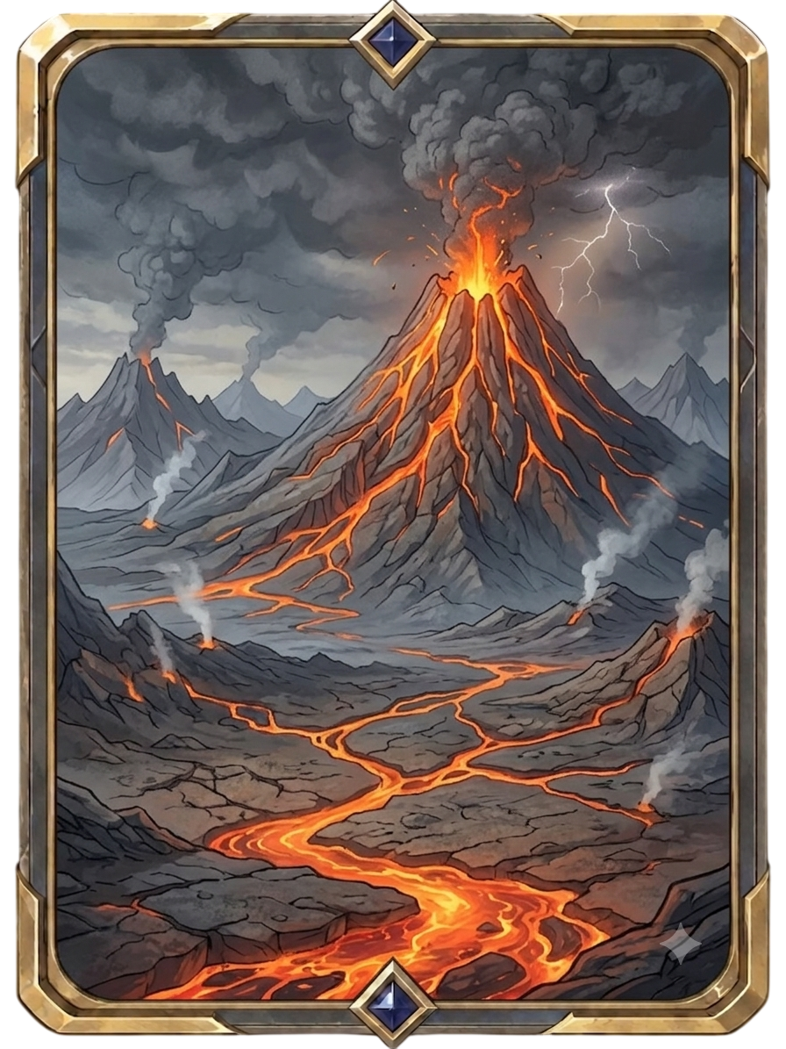
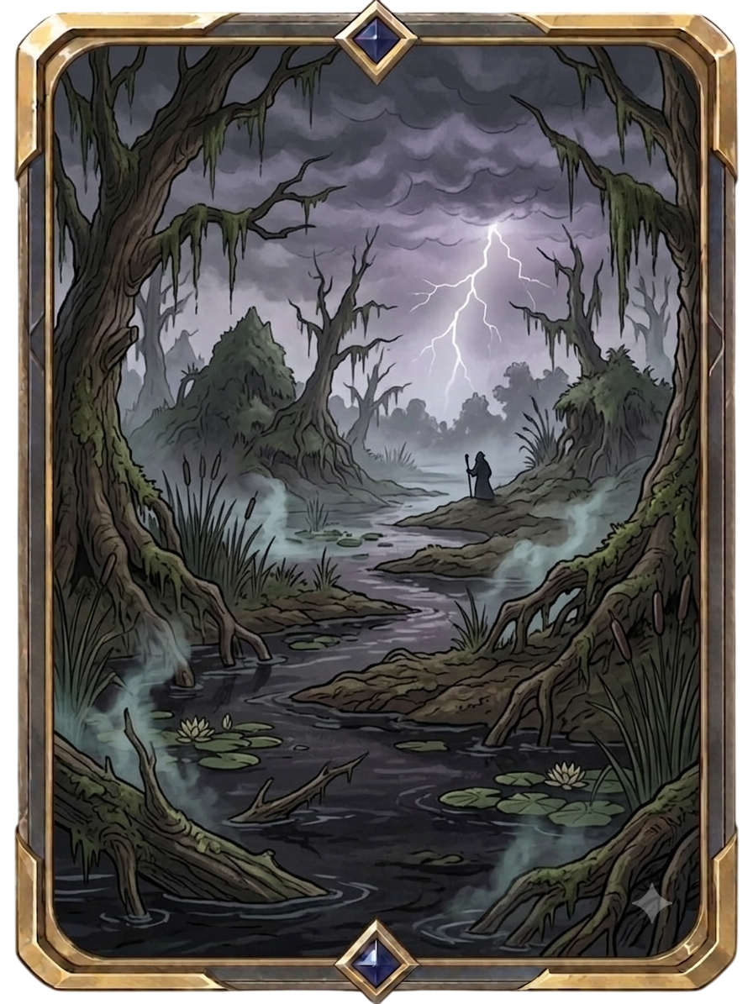
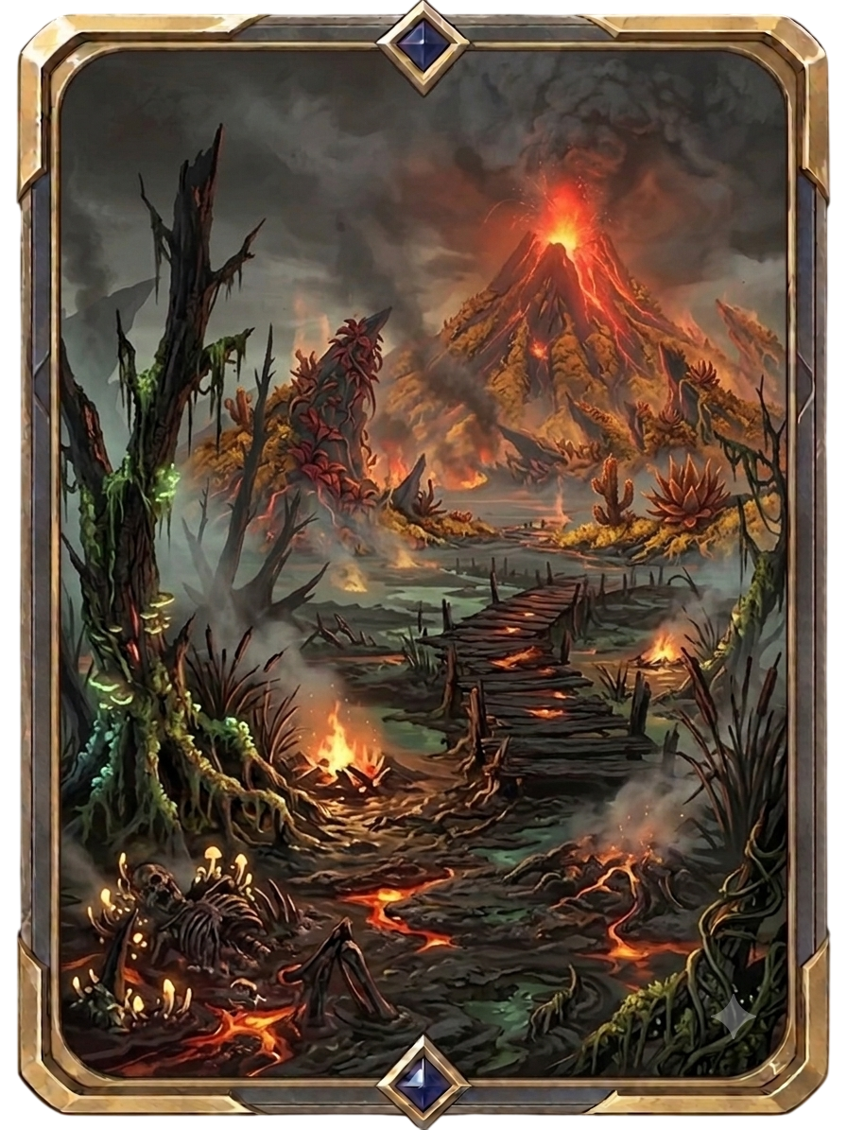
火山與沼澤的災變
屬性與環境
火山提高火屬性傷害，沼澤提高毒傷。
合成後同時強化兩種屬性，
回合結束時對隨機棋子及周圍造成
火屬性或毒屬性傷害。
戰場本身成為威脅（構想）
F01 火山
F03 沼澤
F11 煉獄沼原
熔岩流進沼澤，灼熱與毒霧交織。
軍隊即使不交戰，也無法避開災變。
火球與毒蛇可延伸成這片土地上的
戰術手段，讓地形參與故事。
火山＋沼澤＝煉獄沼原
合成與屬性效果已有規則；災變起因和事件情節屬構想。
Notes:
F01 和 F03 提供屬性加成，F11 同時保留火與毒加成，並追加回合結束的範圍傷害。卡圖同時包含火山、積水和焦枯植物。可延伸成戰爭破壞環境或自然災變的章節，但目前沒有資產文字指定這場災變由誰引起。E04 火球及 E09 毒蛇分別呼應兩種傷害屬性。
卡牌描述與卡圖來源：D:/project/ChessRPG/Assets/Resources/Cards/F01.asset；D:\project\ChessRPG\Assets\ChessCardImages\FieldCard\Volcano.png
D:/project/ChessRPG/Assets/Resources/Cards/F03.asset；D:\project\ChessRPG\Assets\ChessCardImages\FieldCard\Swamp.png
D:/project/ChessRPG/Assets/Resources/Cards/F11.asset；D:\project\ChessRPG\Assets\ChessCardImages\FieldCard\InfernalSwamp.png
合成來源：D:/project/ChessRPG/Assets/Scripts/FieldCardRules.cs。資料閱讀日期：2026-10-31。故事構想為依現有資產延伸的創作提案。

Slide 14
RPG 規則與關鍵字
規則名稱 | 效果/說明
轉職 | 為棋子裝備卡片 一枚棋子只能裝備一張轉職卡
事件 | 一次性發動的效果
場地 | 最多 2 張，依卡牌規則持續生效；特定組合可合成
指示物 | 特定卡片產生的特殊棋子
遺言 | 棋子被吃子時發動效果
增傷 | 增加當次造成的傷害
弱化 | 減少當次造成的傷害
易傷 | 增加當次受到的傷害
減傷 | 減少當次受到的傷害
攻擊力 | 吃子結算時加入傷害的棋子數值
價值 | 被吃棋子的數值，加入吃子傷害結算
休戰 | 最終傷害歸 0
禁療 | 最終治療歸0
主動技能 | 部分轉職卡持有的特殊技能
保留西洋棋基本規則
吃子、吃過路兵、升變、易位、
將軍與將死。
加入卡牌與狀態
裝備轉職、施放事件、配置場地，
在指定時機觸發效果。
資訊提示
卡牌說明提供關鍵字解釋，
協助理解增傷、減傷與特殊規則。
Notes:
專案進度截至 2026-10-27。資料來源（D:/project/ChessRPG/）：Docs/CardKeywords.md; README.md。
畫面沿用原簡報中的實際遊戲截圖。既有回歸紀錄不等同雙端實機驗收。

Slide 15
傷害屬性與修正規則
屬性類型 | 效果說明 | 增傷 | 弱化 | 易傷 | 減傷 | 屬性增傷
無屬性 | 預設傷害類型 | O | O | O | O | X
火屬性 | 接受一般修正與火屬性加成 | O | O | O | O | O
電屬性 | 略過一般增傷與弱化 | X | X | O | O | O
毒屬性 | 依狀態在移動或回合結束時觸發 | X | X | O | O | O
詛咒屬性 | 回合結束觸發，被吃後可轉移 | X | X | O | O | O
真實傷害 | 略過一般與屬性增減傷 | X | X | X | X | X
代價 | 直接支付 HP，不套用增減傷 | X | X | X | X | X
Notes:
專案進度截至 2026-10-27。資料來源（D:/project/ChessRPG/）：Assets/Scripts/CardDamageRules.cs; Docs/CardAuthoring.md。
畫面沿用原簡報中的實際遊戲截圖。既有回歸紀錄不等同雙端實機驗收。

Slide 16
核心技術與目前成果
Unity 6 與 UGUI：牌組編輯、手牌放大閱讀與關鍵字提示。
ScriptableObject：36 張 CardAsset，資料與對局狀態分離。
Photon PUN：主機驗證指令，分別同步雙方私有手牌。
傷害佇列：分段呈現修正與 HP 變動，結算期間鎖定操作。
電網主動技能：關閉、下回合重新判定及連線指令已接入。
Prefab 與 URP：狀態待機特效與共用戰鬥演出配置。
Notes:
進度核對：2026-11-04。來源：Assets/Scripts/LogicManager.cs、PieceActiveSkill.cs、CardInfoUI.cs、CardBattleSystem.cs、Networking/MultiplayerGameController.cs；Docs/BattleFeedback.md。電網可主動關閉，不消耗移動；下次己方回合重新判定連線；穿越 Token 結算電傷。程式與指令已接入，不等於完整雙端驗收。Docs/CardAuthoring.md 的電網待實作註記已落後於目前程式。

Slide 17
近期操作與戰鬥更新
手牌閱讀與收合
側邊放大卡牌可點擊固定，保留關鍵字提示與收合頁籤。
選擇目標與操作鎖定
選目標時阻擋棋子移動；傷害與回合演出完成後才開放操作。
將軍與錯誤提示
受將軍的國王顯示紅色底標，操作訊息依序上移與淡出。
戰鬥回饋
增減傷使用共用圖示與音效；黑市能力變動呈現在受影響棋子。
Notes:
進度核對：2026-11-04。來源：Assets/Scripts/HandCardPreview.cs、CardHandManager.cs、LogicManager.cs、KingCheckIndicator.cs、AlarmPresentation.cs、DamageCalculationVisualizer.cs；Docs/BattleFeedback.md；output/hand-interaction-regression.txt（11/02）、check-alarm-regression.txt（11/01）。直接傷害事件卡不額外新增發動步驟；狀態待機特效持續跟隨持有者。

Slide 18
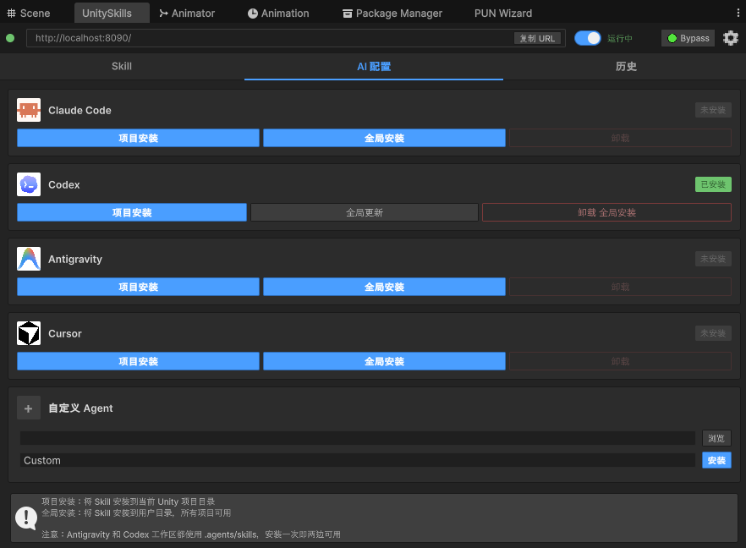


問題解決與驗證方式
規則與操作回歸
已涵蓋回收次數累積、手牌閱讀、
將軍標記及電網 Token 穿越。
傷害演出驗證
攻擊順序案例通過；傷害面板仍有
卡牌複製後狀態特效參照的失敗紀錄。
開發工具
使用 AI 協助分析與修正，搭配 Git
保留變更，再以測試及實際操作確認。
Notes:
紀錄來源：output/managed-rules-regression.txt（11/03）、hand-interaction-regression.txt（11/02）、check-alarm-regression.txt（11/01）、attack-order-regression.txt（11/03）、damage-panel-regression.txt（11/03）。傷害面板紀錄停在 Card clone preserves status effect references 的失敗。這是既有測試輸出的狀態，不能宣稱全套測試通過；仍須排查並重新執行該案例。

Slide 19
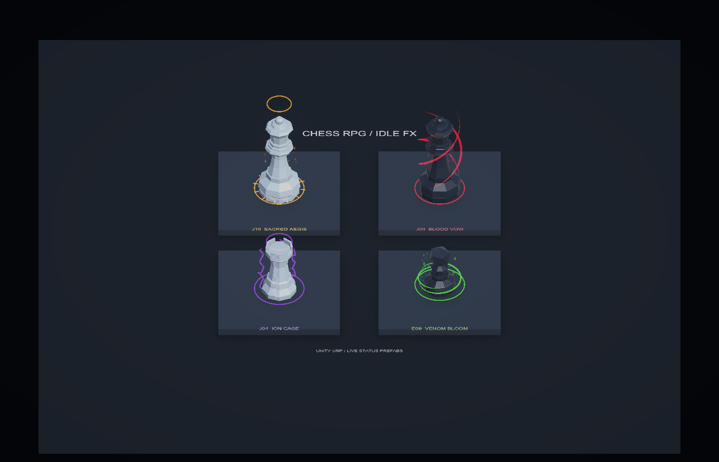
目前進度與後續規劃（11/04）
已接入功能
回收抽牌計數、手牌放大閱讀、
電網主動技能與分段戰鬥回饋。
優先驗收
修正傷害面板回歸失敗；
驗收雙端連線、電網同步與效能。
後續擴充
完整斷線續局、卡牌平衡、
世界觀故事與專屬動畫。
Notes:
進度截止 2026-11-04，依目前程式與既有回歸紀錄整理。電網主動操作與連線傳送已接入，因此從待實作改為待雙端驗收。圖為原有狀態特效展示，並非目前所有特效的完整清單。卡牌關聯頁保留為世界觀構想，不代表已完成劇情內容。

Slide 20
合作方向與職涯目標
目前暫不徵求合作夥伴。
希望先投入遊戲相關工作，累積實務開發經驗。
以 ChessRPG 持續完善玩法與技術作品集。
之後可能會嘗試製作其他類型的遊戲。

Slide 21
學習心得與未來期許
學習心得
透過持續練習與完成專案，逐步提升自己的程式能力。
專案實作
從棋盤規則延伸到卡牌系統、多人連線與戰鬥演出。
未來目標
進入遊戲公司，參與大型專案並累積團隊開發經驗。

